Slide 1
ФИЗИКА · 11-KGB-1-СЫНЫП · 22-САБАҚ
Табиғи радиоактивтілік. Радиоактивті ыдырау заңы. №4 Зертханалық жұмыс: «Жартылай ыдырау периодын анықтау»
Бөлім: Атом ядросының физикасы
Құндылық: Әділдік және жауапкершілік

Slide 2
Сабақтың мақсаты Сабақтың басы · 6 мин
Сабақ соңында біз:
1
табиғи радиоактивтілікті сипаттайды
2
радиоактивті ыдырау заңын N = N₀·2^(−t/T) есептерде қолданады
3
жартылай ыдырау периоды мен белсенділікті есептейді
4
ыдырау заңы негізінде ядролық қалдықтармен зақымдалған аймақтың ұзаққа созылу себебін түсіндіреді
Оқу мақсаты: 11.7.2.1 - табиғи радиоактивті ыдырау құбылысын (α, β және γ) және жартылай ыдырау периоды терминін түсіндіру; · 11.7.2.2 - графикалық тәсіл арқылы жартылай ыдырау периодын анықтау
Табиғи радиоактивтілік. Радиоактивті ыдырау заңы. №4 Зертханалық жұмыс: «Жартылай ыдырау периодын анықтау»
2

Slide 3
Білімді өзектендіру Сабақтың басы · 6 мин
«Ойлан – жұптас – бөліс»
Өткен тақырып: Лазерлер. Голография. БЖБ №5 «Кванттық физика»
«Лазерлер. Голография. БЖБ №5 «Кванттық физика»» тақырыбынан есте қалған ең маңызды 2 нәрсені жеке ойланып, жұппен талқылап, сыныппен бөліседі.
«Тура биде туған жоқ» (халық мақалы).»
—
Табиғи радиоактивтілік. Радиоактивті ыдырау заңы. №4 Зертханалық жұмыс: «Жартылай ыдырау периодын анықтау»
3

Slide 4
Проблемалық жағдаят Сабақтың басы · 5 мин
Чернобыль мен Семей полигоны маңындағы аймақтар неге ондаған жылдар бойы қауіпті болып қала береді?
?
Болжамдарыңды айтыңдар! Бүгінгі сабақтың тақырыбы қандай болуы мүмкін?
Табиғи радиоактивтілік. Радиоактивті ыдырау заңы. №4 Зертханалық жұмыс: «Жартылай ыдырау периодын анықтау»
4

Slide 5

Теориялық негіз Сабақтың ортасы · 12 мин
Негізгі ұғымдар
Радиоактивтілік (Беккерель, 1896): α, β, γ ыдыраулары.
Ыдырау заңы: N = N₀·2^(−t/T) = N₀e^(−λt), λ = ln2/T.
Белсенділік A = λN (Бк).
Cs-137 (T ≈ 30 жыл), Sr-90 (T ≈ 29 жыл) – ұзақ ластанудың себебі.
Табиғи радиоактивтілік. Радиоактивті ыдырау заңы. №4 Зертханалық жұмыс: «Жартылай ыдырау периодын анықтау»
5

Slide 6
Негізгі формулалар мен ұғымдар Сабақтың ортасы · 12 мин
Есте сақта
Ыдырау заңы: N = N₀·2^(−t/T) = N₀e^(−λt), λ = ln2/T.
1
Белсенділік A = λN (Бк).
2
Табиғи радиоактивтілік. Радиоактивті ыдырау заңы. №4 Зертханалық жұмыс: «Жартылай ыдырау периодын анықтау»
6

Slide 7
Графикпен жұмыс Сабақтың ортасы · 12 мин
Радиоактивті ыдырау: N = N₀·2^(−t/T)
1
Осьтерде қандай шамалар және бірліктер берілген?
2
Шамалар қалай тәуелді?
3
Графиктен бір мәнді оқып, формуламен тексер.
Табиғи радиоактивтілік. Радиоактивті ыдырау заңы. №4 Зертханалық жұмыс: «Жартылай ыдырау периодын анықтау»
7

Slide 8
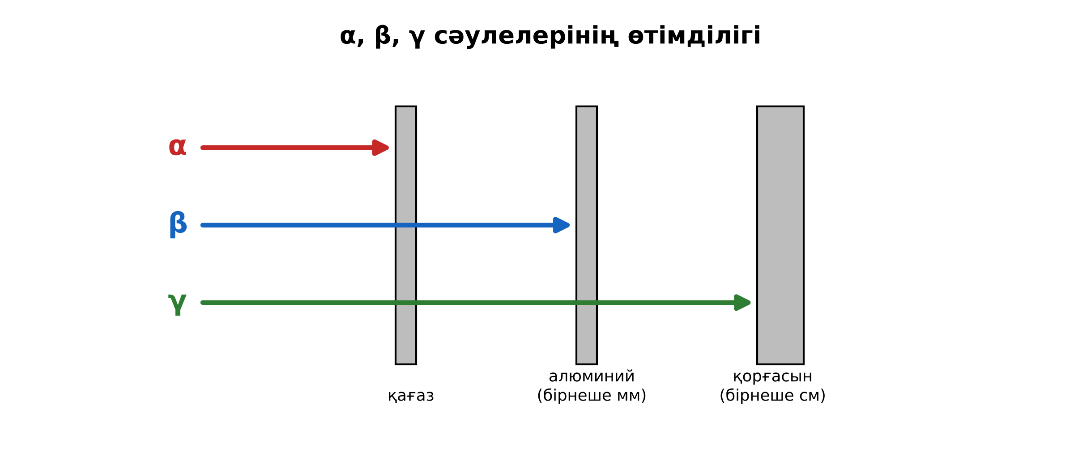
Суретпен жұмыс Сабақтың ортасы · 12 мин
Суретте не бейнеленген?
?
Қандай физикалық шамалар көрсетілген?
?
Олар қалай байланысқан?
?
Өз сөзіңмен түсіндір.
Табиғи радиоактивтілік. Радиоактивті ыдырау заңы. №4 Зертханалық жұмыс: «Жартылай ыдырау периодын анықтау»
8

Slide 9
Бекіту: «Қателер аңшысы» Сабақтың ортасы · 7 мин
Қателер аңшысы
Тақтада шешімі қате берілген есеп тұр, жұптар қатені тауып, дұрыс шешімін жазады.
ТАПСЫРМА
Үлгі: Cs-137: 90 жылдан кейін N/N₀ = 2⁻³ = 1/8.
Табиғи радиоактивтілік. Радиоактивті ыдырау заңы. №4 Зертханалық жұмыс: «Жартылай ыдырау периодын анықтау»
9

Slide 10
Сергіту сәті Сабақтың ортасы · 2 мин
Сергіп алайық
Көзге арналған жаттығу. Көзбен «8» санын салу, алысқа және жақынға кезек қарау.
Табиғи радиоактивтілік. Радиоактивті ыдырау заңы. №4 Зертханалық жұмыс: «Жартылай ыдырау периодын анықтау»
10

Slide 11
Нәтижені талдау: деңгейлік сұрақтар Сабақтың ортасы · 11 мин
Деңгейіңді таңда
A
B
A деңгейі
B деңгейі
білу, түсіну
қолдану
А деңгейін орындасаң — В деңгейіне өт!
Табиғи радиоактивтілік. Радиоактивті ыдырау заңы. №4 Зертханалық жұмыс: «Жартылай ыдырау периодын анықтау»
11

Slide 12
А деңгейі: білу, түсіну Сабақтың ортасы · 11 мин
A
T = 8 тәулік. 24 тәуліктен кейін неше бөлігі қалады?
Жауабы
1/8.
Табиғи радиоактивтілік. Радиоактивті ыдырау заңы. №4 Зертханалық жұмыс: «Жартылай ыдырау периодын анықтау»
12

Slide 13
В деңгейі: қолдану Сабақтың ортасы · 11 мин
B
10⁶ ядроның 3 сағатта 7/8 бөлігі ыдырады. T?
Жауабы
t = 3T → T = 1 сағ.
Табиғи радиоактивтілік. Радиоактивті ыдырау заңы. №4 Зертханалық жұмыс: «Жартылай ыдырау периодын анықтау»
13

Slide 14

Бекіту: Mentimeter викторинасы Сабақтың соңы · 7 мин
Тез жауап бер
1
N = N₀·2^(−t/T) – не?
ыдырау заңы
2
Белсенділік бірлігі?
Бк
3
Cs-137 T?
~30 жыл
Mentimeter
Табиғи радиоактивтілік. Радиоактивті ыдырау заңы. №4 Зертханалық жұмыс: «Жартылай ыдырау периодын анықтау»
14

Slide 15
Рефлексия Сабақтың соңы · 7 мин
«Синквейн»
тақырыптың негізгі ұғымына 5 жолдан тұратын синквейн құрау.
9–10 балл
Өте жақсы
7–8 балл
Жақсы
5–6 балл
Қанағаттанарлық
0–4 балл
Қолдау қажет
Табиғи радиоактивтілік. Радиоактивті ыдырау заңы. №4 Зертханалық жұмыс: «Жартылай ыдырау периодын анықтау»
15

Slide 16
Үй тапсырмасы Сабақтың соңы
Үйде орында
A
B
§43; 4 есеп.
Монеталармен ыдырау моделі.
Табиғи радиоактивтілік. Радиоактивті ыдырау заңы. №4 Зертханалық жұмыс: «Жартылай ыдырау периодын анықтау»
16

Slide 17
Сабаққа белсенді қатысқандарыңа рахмет!
«Тура биде туған жоқ» (халық мақалы).»
—

